Slide 1

JECA JEWELRY
La sérénité se porte.
Bijoux connectés de géolocalisation pour enfants — assemblés en France
Soutenance e-commerce · Projet Bac+4 / MBA
▸ Visiter la boutique en ligne

Slide 2
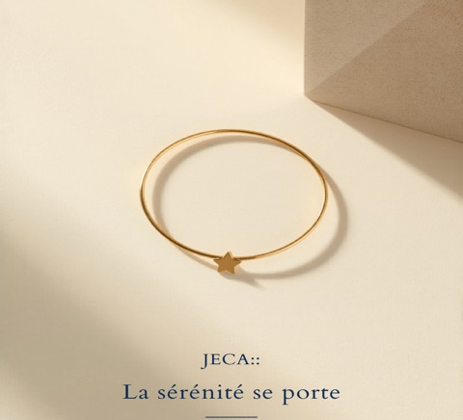
JECA
JEWELRY
jeca-site.vercel.app
02
LE CHOIX DU PRODUIT — POURQUOI
À l'intersection de deux échecs
Le déclic
« Quand un enfant disparaît dans une grande surface, les premières minutes décident de tout. »
Marché clivé
les balises GPS sont fiables mais personne ne les porte ; les bijoux/montres sont beaux mais sans vraie sécurité.
Notre place
un bijou que l'enfant porte par envie, qui rassure sans qu'on y pense. Un dispositif n'est efficace que s'il est porté.

Slide 3
JECA
JEWELRY
jeca-site.vercel.app
03
LE MARCHÉ — UN POTENTIEL CHIFFRÉ
Un marché porteur, peu sensible au prix
TAM
5 M foyers · panier ~90 €
60 Md$
wearables dans le monde (2023), +12 %/an
12 M
enfants de –15 ans en France (cible 4–12)
SAM · 100–130 M€
500 000 foyers premium + abo ~100 €/an
100–130 M€
marché adressable / an (SAM)
< 5 %
du SAM visé en 3 ans (SOM) — marge de croissance
SOM
dizaines de milliers de clients
Approche en entonnoir (dossier, partie 2)

Slide 4
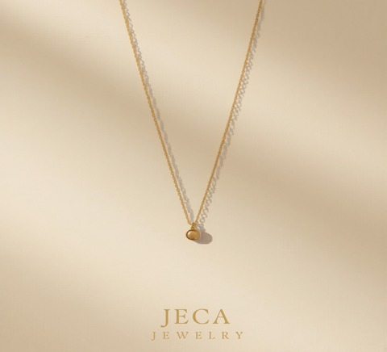
JECA
JEWELRY
jeca-site.vercel.app
04
POUR QUI — 3 PERSONAS
Trois profils, une même attente
Sophie, 38 ans
mère active, deux enfants : savoir où ils sont sans culpabiliser de travailler.
Karim, 42 ans
parent célibataire, mobile : pub Insta → avis → compare Weenect → achète le Bracelet Étoile → s'abonne à l'installation de l'app.
Inès, 36 ans
sensible au style : refuse les montres « gadget », choisit le Collier JECA Lune en or.

Slide 5
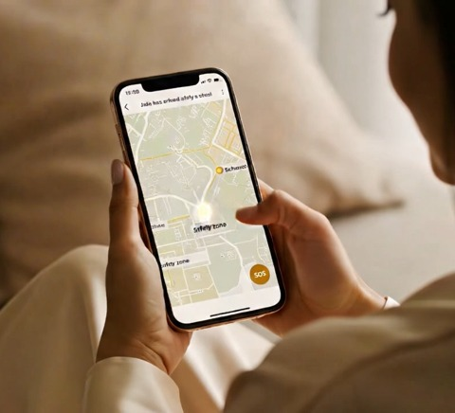
JECA
JEWELRY
jeca-site.vercel.app
05
COMMENT — LA TECHNOLOGIE
Un GPS invisible dans un vrai bijou
GPS temps réel + SOS
module miniaturisé dans le fermoir de sécurité ; bouton SOS qui alerte les parents.
Pensé pour l'enfant
fermoir magnétique anti-étranglement (collier), étanche IP67, hypoallergénique.
Autonomie
48 à 72 h (bracelet), jusqu'à 4 jours (collier) ; charge magnétique.
Données en France
zones de sécurité, hébergement & RGPD — la confiance n'est pas négociable.

Slide 6
JECA
JEWELRY
jeca-site.vercel.app
06
DIAGNOSTIC — SWOT
Forces, faiblesses, opportunités, menaces
Forces
· Bijou + GPS réunis (unique en France)
· Données 100 % France
· Revenu récurrent (abonnement)
Opportunités
· Wearables +12 %/an
· Souveraineté des données
· Cadeau : rentrée, Noël, anniversaire
Faiblesses
· Marque nouvelle à faire connaître
· CAC à maîtriser
· Prix bijou + abonnement
Menaces
· Weenect · Xplora · AngelSense (stigmatisant)
· AirTag ~30 € détourné
· Entrée d'un géant (Apple/Samsung)

Slide 7
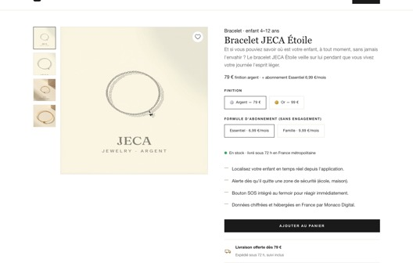
JECA
JEWELRY
jeca-site.vercel.app
07
CONSTRUCTION E-COMMERCE
Notre boutique, en ligne
Plateforme
site codé sur-mesure (HTML/CSS/JS), 14 pages, déployé sur Vercel, hébergé en France.
Paiement
Stripe sécurisé, CB + paiement 3× sans frais, HTTPS.
Livraison
72 h, offerte dès 79 €, suivi du colis.
CGV & RGPD
rétractation 14 j (loi Hamon), garantie 2 ans, cookies, mentions légales.
▸ Cliquez : jeca-site.vercel.app

Slide 8
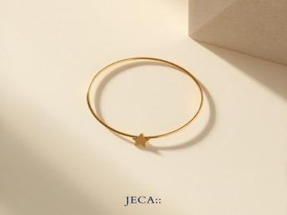
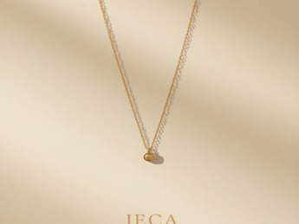

JECA
JEWELRY
jeca-site.vercel.app
08
LE PRODUIT — LA GAMME
Trois familles · or & argent
Bracelets
Étoile · Cœur · Infini
Argent 79 € · Or 99 €
Colliers
Médaillon · Lune · Trèfle
Argent 89 € · Or 109 €
Boucles
Étoile · Cœur · Fleur
69 – 89 €
Même base technique · abonnement à partir de 6,99 €/mois, sans engagement

Slide 9
JECA
JEWELRY
jeca-site.vercel.app
09
STRATÉGIE — IA · SEO · KPI
Construit avec l'IA, piloté par la donnée
Les IA utilisées
Claude — site & code
Canva — logo, visuels, film
ChatGPT — fiches & SEO
Python — automatisation
→ vitesse ×10, zéro agence
SEO & calendrier éditorial
« bracelet GPS enfant »
Balises meta optimisées
Blog : 1 article / semaine
Temps forts : rentrée, Noël
KPI suivis — et pourquoi
Conversion → la boutique
CAC → l'acquisition
Rétention → l'abonnement
LTV → la valeur client

Slide 10
JECA
JEWELRY
jeca-site.vercel.app
10
MODÈLE ÉCONOMIQUE & FINANCES
Rentable dès l'année 1
Marge d'exploitation
Revenu hybride
Vente du bijou (immédiat) + abonnement (récurrent, forte marge).
CA année 1 : 732 000 €
540 000 € produits + 192 000 € abonnements.
Seuil de rentabilité : ~700 000 €
Atteint dès l'année 1 — rare pour un produit matériel.
Risques surveillés
Coût d'acquisition (CAC) · rétention des abonnés.
≈ 29 %
≈ 17 %
6,6 %
Année 1
Année 2
Année 3
L'effet de levier de l'abonnement ×4 la marge en 3 ans.

Slide 11
JECA Jewelry transforme
l'inquiétude en sérénité.
« Depuis qu'elle porte son collier JECA, je n'ai plus cette boule au ventre à la sortie de l'école. »
— Sophie, maman de deux enfants
▸ jeca-site.vercel.app
Merci de votre attention.

